Slide 1
PHP编程基础与实例教程^{第二版}
PHP Fundamentals & Practices^{2nd Edition}
主讲：孔祥盛
第 2 章 PHP基础

Slide 2
本章大纲
2-1 PHP代码基本语法
2-2 PHP程序的组成
2-3 编码规范

Slide 3
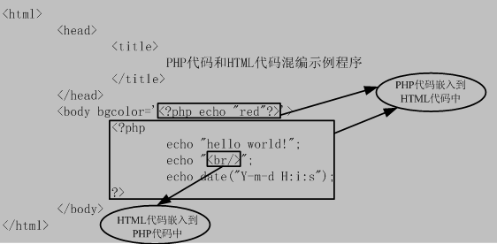
2-1 PHP代码基本语法
1. PHP开始标记与结束标记
  1．开始标记“<?php”和结束标记“?>”，例如程序htmlWithPHP.php。
  2．开始标记“<script language="php">”和结束标记“</script>”
  3．开始标记“<?”和结束标记“?>”
  4．开始标记“<%”和结束标记“%>”

Slide 4
2-1 PHP代码基本语法
2. PHP注释
PHP支持如下三种注释风格（例如程序annotation.php）：
第一种：/*多行注释风格*/
第二种：//单行注释风格
第三种：#单行注释风格。
<?php
/*
这是PHP多行注释
该php文件依次输出hello world！ HTML换行符 系统当前时间
*/
echo "hello world!";//这是PHP单行注释，该语句输出hello world！
echo "<br/>";#这是PHP单行注释，该语句输出hello world！
echo date("Y年m月d日H时i分s秒");//PHP单行注释，该语句输出系统当前时间
?>
<!--
注意在php开始标签和结束标签之外的代码为HTML代码，
这里演示的是HTML的注释风格
-->
<br/>
PHP注释和HTML中的注释

Slide 5
2-1 PHP代码基本语法
3. PHP语句及语句块
PHP程序一般由若干条PHP语句构成，每条PHP语句完成某项操作。PHP中的每条语句以英文分号“;”结束，只有PHP结束标记之前的PHP语句可以省略结尾分号“;”。
如果多条PHP语句之间密不可分，可以使用“{”和“}”将这些PHP语句包含起来形成语句块。单独使用语句块时没有任何意义，语句块只有和条件控制语句（if-else）、循环语句（for和while）、函数等一起使用时才有意义

Slide 6
2-2 PHP程序的组成
0. 预备
从功能的角度，完整的PHP程序可以划分为三个组成部分：数据的采集、数据的处理和数据的输出，其中PHP的数据采集主要包括三个过程：浏览器端的数据采集、浏览器端数据的提交和PHP程序的数据采集。

Slide 7
2-2 PHP程序的组成
1. 关于PHP数据
与传统的高级语言一样：
1．PHP使用变量或常量实现数据在内存中的存储，并使用变量名(例如$userName)或常量名（例如PI）实现了内存数据的按名存取。
2．PHP使用等于号“=”（赋值运算符）给变量赋值。
3．PHP不允许直接访问一个未经初始化的变量，否则PHP预处理器会提示Notice信息。
4．PHP提供变量作用域的概念实现内存数据的安全访问控制。
5．PHP引入了数据类型的概念修饰和管理数据。
与传统的高级语言不一样：
1．PHP变量名之前要加美元符号“$”标识，例如 $userName变量。
2．PHP是一种“弱类型的语言”，声明变量或常量时，不需要事先声明变量或常量的数据类型，PHP会自动由PHP预处理器根据变量的值将变量转换成适当的数据类型。

Slide 8
2-2 PHP程序的组成
2. PHP数据类型
PHP数据类型分为四种：标量数据类型、复合数据类型、特殊数据类型和伪类型。
其中标量数据类型共有四种：布尔型、整型、浮点型和字符串型；
复合数据类型共有两种：数组和对象；
特殊数据类型有资源数据类型和空数据类型；
伪类型通常在函数的定义中使用。

Slide 9
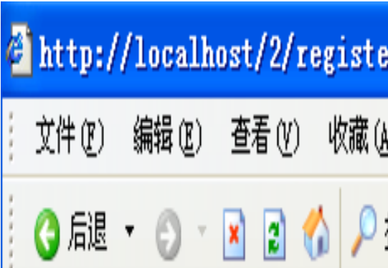
2-2 PHP程序的组成
3. 浏览器端的数据采集
浏览器端数据的采集主要依靠HTML提供的FORM表单实现。FORM表单是包含一系列表单元素的区域，表单元素是允许用户在表单中输入信息的元素。常见的表单元素有：文本域、下拉列表、单选框、复选框等。
下面的代码是简单的用户注册FORM表单代码，该表单的显示效果如图所示。
<form action="register.php">
用 户 名：<input type="text" name="userName"/><br/>
密&nbsp;&nbsp;&nbsp;码 ：<input type="password" name="password"/><br/>
确认密码：<input type="password" name="confirmPassword"/><br/>
<input type="submit" value=" 提 交 "/>
<input type="reset" value=" 重 填 "/>
</form>

Slide 10
2-2 PHP程序的组成
4. PHP程序的数据采集
PHP程序register.php负责采集用户注册FORM表单提交的数据，然后进行显示。
<?php
$userName = $_GET["userName"];
$password = $_GET["password"];
$confirmPassword = $_GET["confirmPassword"];
//以下代码输出$userName变量、$password变量、$confirmPassword变量的值，并输出换行符
echo $userName;
echo "<br/>";
echo $password;
echo "<br/>";
echo $confirmPassword;
?>

Slide 11
2-2 PHP程序的组成
5. PHP数据处理
修改后的register.php程序负责采集表单提交数据，然后对这些数据进行简单处理。
<?php
$userName = $_GET["userName"];
$password = $_GET["password"];
$confirmPassword = $_GET["confirmPassword"];
if($password == $confirmPassword){
echo "您可以注册了";
echo "<br/>";
echo "您加密后的密码为：";
echo md5($password);
}else{
echo "您输入的密码和确认密码不一致，请重新注册！";
}
?>

Slide 12
2-2 PHP程序的组成
6. PHP数据的输出
PHP经常使用echo语句向浏览器输出字符串数据，除了echo语句外，还可以使用print语句或printf()函数向浏览器输出字符串数据。
echo与print输出的是没有经过格式化的字符串，而printf()函数则是输出经过格式化的字符串。
对于复合数据类型的数据（如数组或对象），可选用print_r()函数输出。
如果HTML代码块中只嵌入一条PHP语句，且该PHP语句是一条输出语句，此时可以使用输出运算符<?= ?>输出字符串数据。

Slide 13
2-3 编码规范
1. 书写规范
1．缩进
2．大括号{}
3．运算符

Slide 14
2-3 PHP服务器构建
2. 命名规范
  1．类
  2．常量
  3．变量
  4．数组
  5．函数
  6．数据库
  7．类文件

Slide 15
2-3 PHP服务器构建
3. 为代码添加注释
软件开发是一种高级脑力劳动，精妙的算法之后往往伴随着难以理解的代码，对于不经常维护的代码，往往连开发者本人也忘记编写的初衷。要为代码添加注释，增强代码的可读性和可维护性。有时添加注释和编写代码一样难，但养成这样的习惯是必要的。请记住：尽最大努力把方便留给别人和将来的自己。

Slide 16


